Slide 1







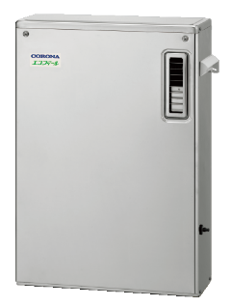



賃貸集合住宅のオーナー様必見！
今お使いの給湯機を
に取り替えると
補助額
追いだき
機能つき
万円/台
追いだき
機能なし
万円/台
省エネ化支援事業
賃貸集合給湯省エネ2025事業
経済産業省
令和6年度補正予算
家庭での省エネ化推進と、光熱費の変化に強い社会の構築に繋げるべく給湯機の高効率化（エコフィール化）促進のための補助金が出ます。 設備の省エネ化による月々の光熱費削減・CO2削減をPRでき入居率アップに貢献します。
対象条件
入居率もアップ！
●既存賃貸集合住宅が対象（テナントを除く）
●令和6年11月22日以降に補助対象機器の設置工事に着工する工事が対象
●従来型の既設給湯機から高効率給湯機（エコフィール）に取替えする工事
●申請単位：1棟当たりの取替台数が1台以上の場合申請可能。
に取り替えて
■
エコフィールとは？
1
対象機器
効率よくお湯が沸かせる
省エネな給湯機です。
高効率石油給湯機
■
エコフィールに
変えるメリットは？
油焚き温水ボイラーの場合：連続給湯効率が95％以上のもの
石油給湯機（直圧式）の場合：モード熱効率が91％以上のもの
石油給湯機（貯湯式）の場合：モード熱効率が80％以上のもの
2
環境にやさしく、光熱費もお得に。
事業スキーム
補助（定額）
B
補助事業者
補助金分還元
A
共同事業者
国
補助（定額）
執行団体
事務局
【補助業者】
工事請負契約等
元請事業者
【販売業者等】
工事請負契約等
発注者
【賃貸オーナー】
■と■の共同申請
A
B
共同申請

